Slide 1


UBND QUẬN LONG BIÊN
TRƯỜNG MẦM NON HOA SỮA
LĨNH VỰC PHÁT TRIỂN NHẬN THỨC Hoạt động khám phá xã hội Đề tài: Tìm hiểu nghề may Lứa tuổi: 3-4 tuổi
Giaó viên: Bùi Thị Hoa

Slide 2

Mục đích yêu cầu
1. Thái độ:
- Giáo dục trẻ sự mạnh dạn, tự tin, có ý thức kỷ luật trong giờ học.
- Giáo dục trẻ không được đùa nghịch với các dụng cụ của nghề may vì rất nguy hiểm.
- Giáo dục trẻ phải biết yêu quý những người làm nghề may vì họ đã may ra những chiếc áo quần thật đẹp cho tất cả chúng ta mang.
- Khi mặc áo quần phải biết giữ gìn sạch sẽ.
2. Kĩ năng:
- Phát triển các tố chất khéo léo, nhanh nhẹn khi tham gia trò chơi
- Rèn sự khéo léo của đôi tay.
- Dạy trẻ kỉ năng ghi nhớ có chủ định.
3. Kiến thức:
- Trẻ biết được công việc của nghề thợ may.
- Biết được nghề may thì cần có những dụng cụ gì, biết được những sản phẩm của nghề may.
- Trẻ biết chơi trò chơi ôn luyện một các hứng thú.

Slide 3

Cô thợ may
III. Cách tiến hành
Ai người đo vải
Rồi lại cắt may
Áo quần mới, đẹp
Nhớ bàn tay ai?

Slide 4

Các con hãy nói lên hiểu biết của mình về cô chú thợ may nào.

Slide 5
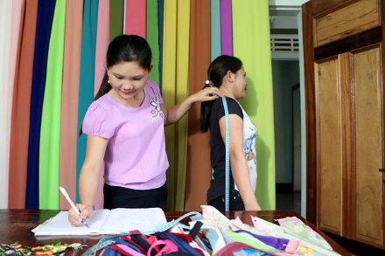
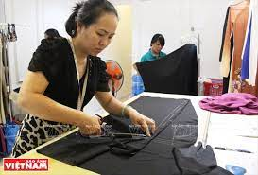
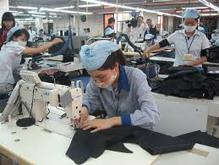
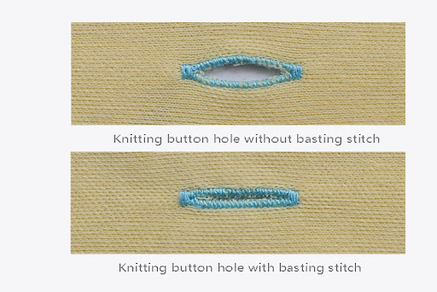
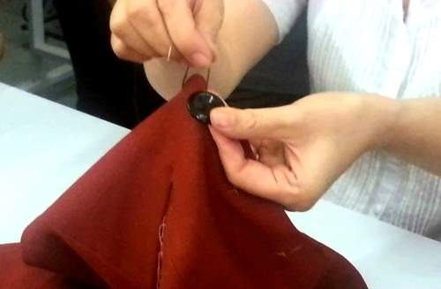
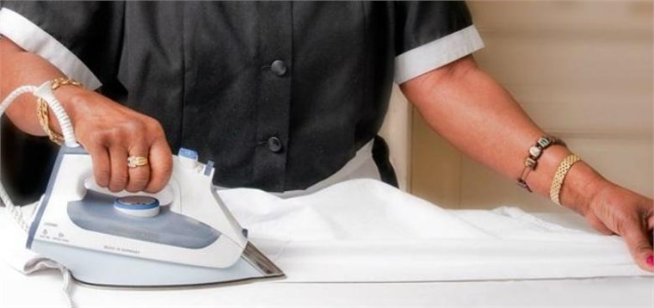
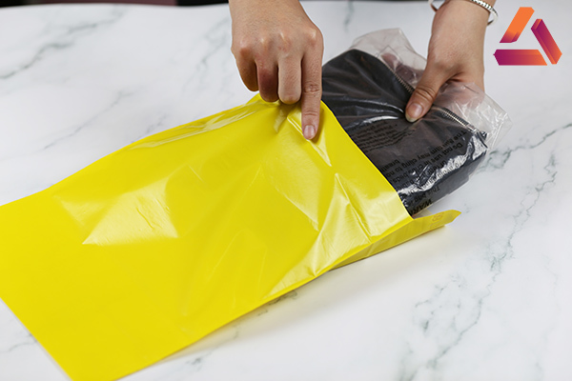
Công việc của người thợ may
Đo quần áo
Cắt quần áo theo mẫu
May
Thùa khuyết
Khâu khuy
Là
Gập

Slide 6
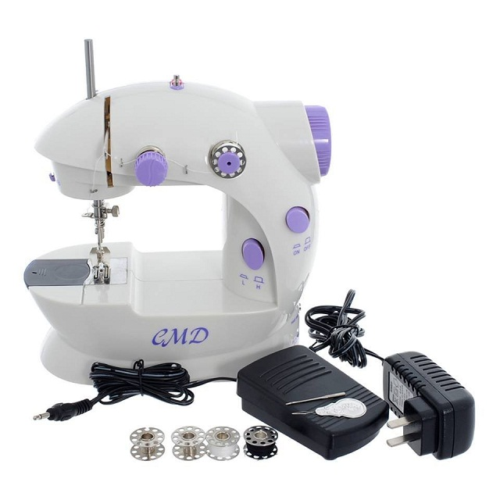
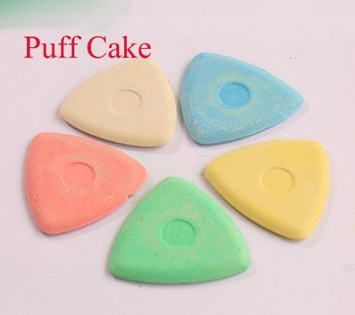
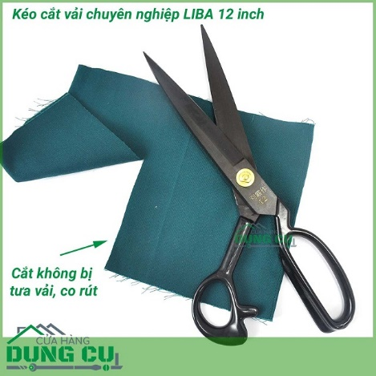
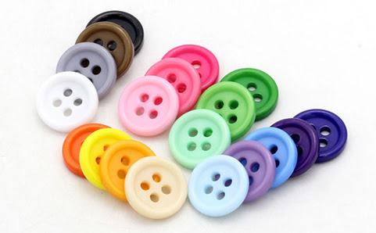
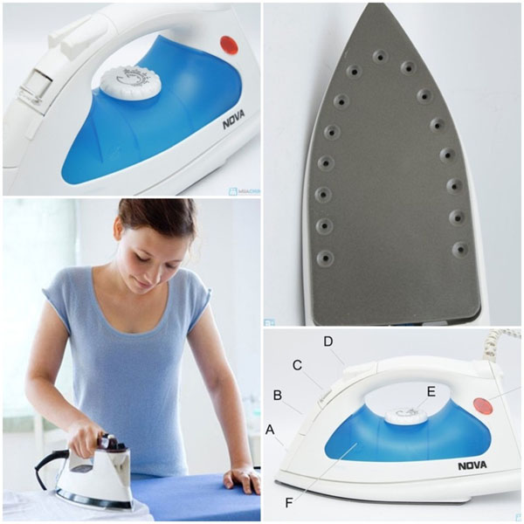
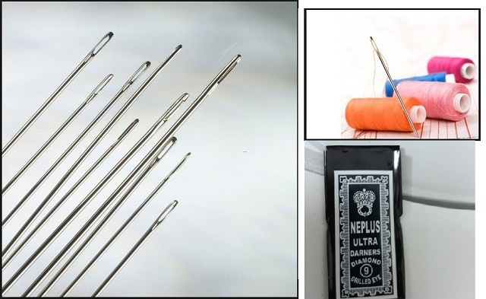
Dụng cụ của người thợ may
Phấn may
Kéo
Máy may
khuy
Bàn là
Kim và chỉ

Slide 7

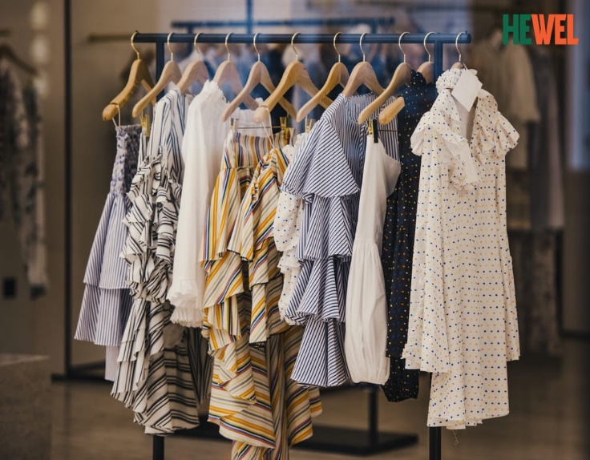
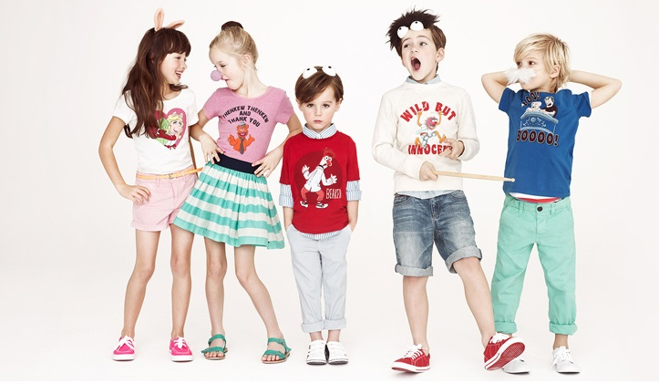
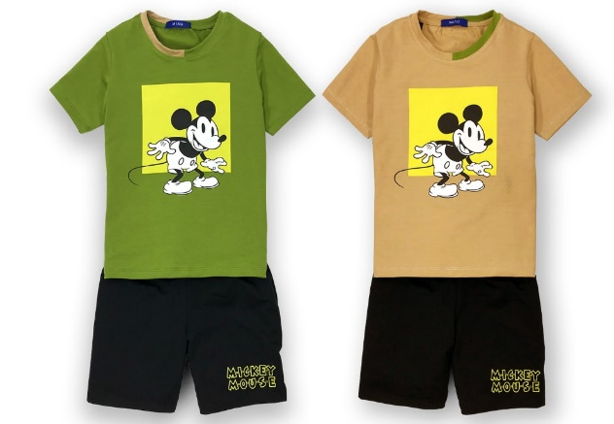

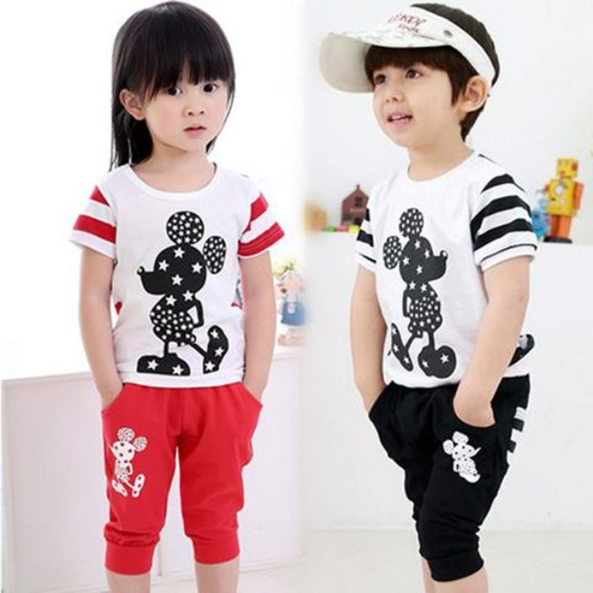
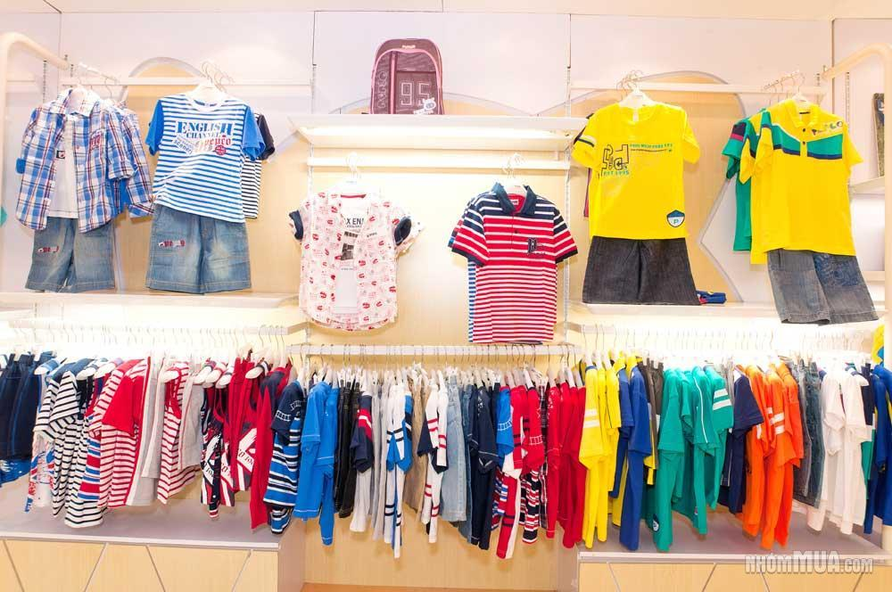
Nhờ những bàn tay khéo léo của những cô chú thợ may đã tạo lên những bộ quần áo thật đẹp cho chúng ta mặc.

Slide 8

TRÒ CHƠI
AI NHANH MẮT

Slide 9
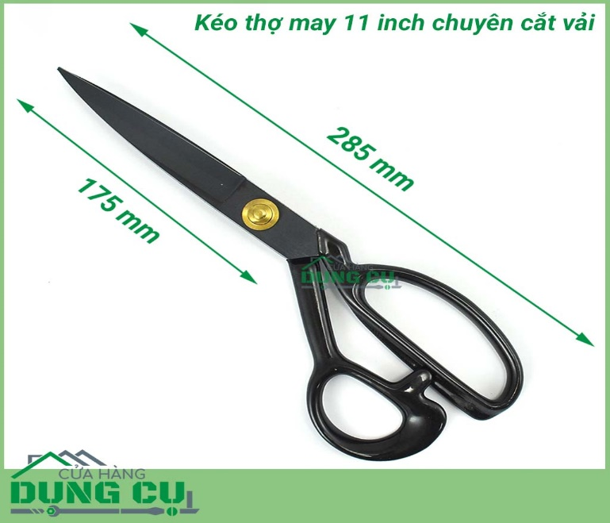
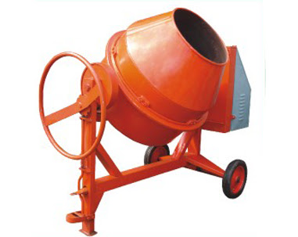
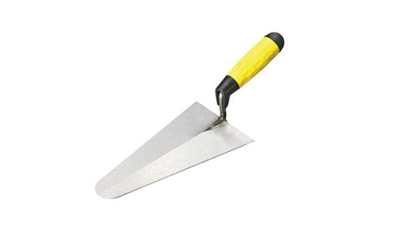


Bé chọn dụng cụ nào của nghề may
Kéo
Máy trộn bê tông
Bay
Đo huyết áp
Máy khâu
Tai nghe

Slide 10

Bé chọn dụng cụ nào của nghề may

Slide 11
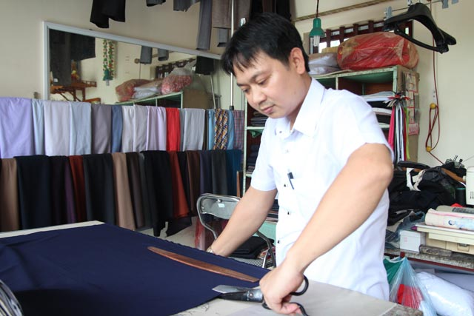
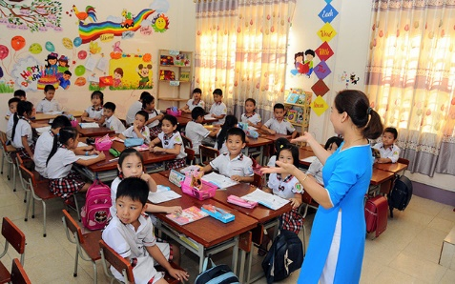
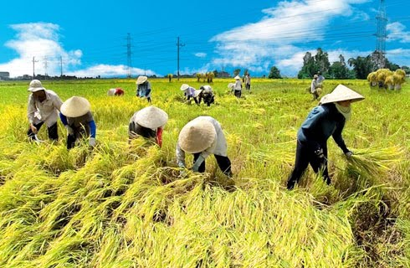
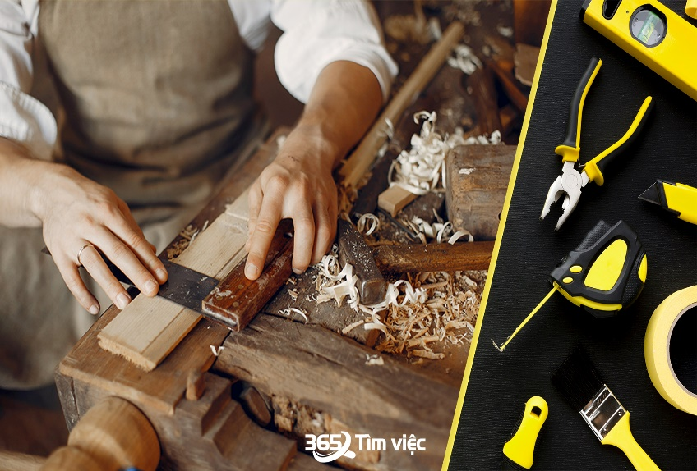
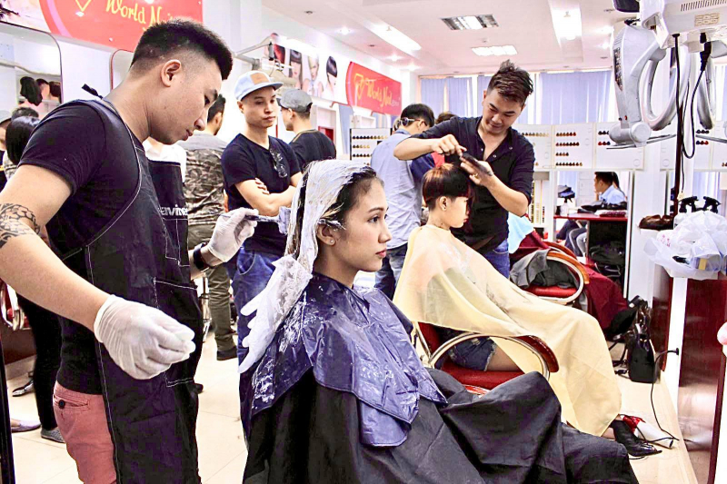
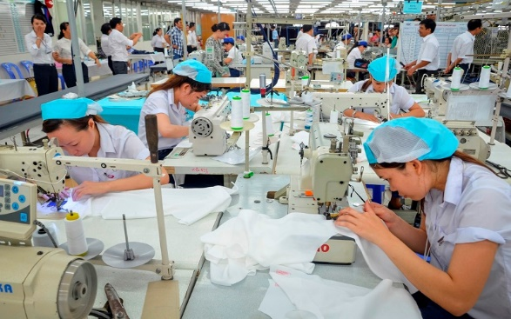
Bé chọn những hình ảnh nào của nghề may

Slide 12
Bé chọn những hình ảnh nào của nghề may

Slide 13

Hẹn Gặp Lại Các Con Vào Giờ Học Sau

